Slide 1
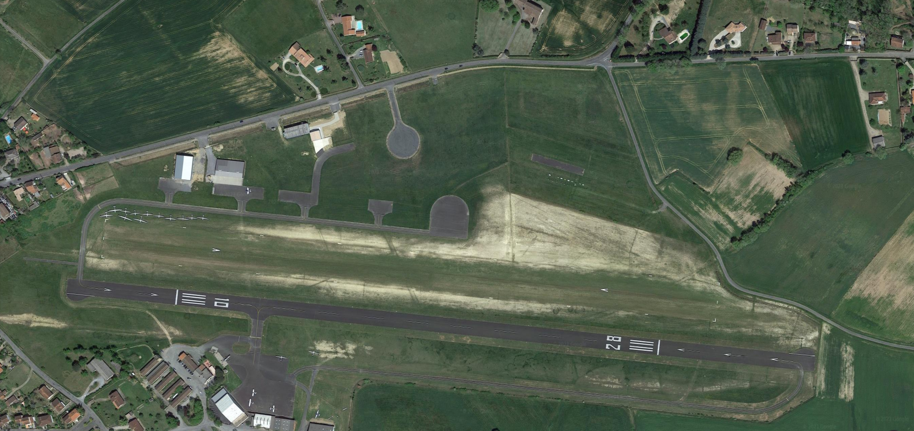
Stockage
Bi
Stockage Mono
Alignement Mono
Alignement Bi
Treuil

Slide 2
Treuil
Stockage Mono
Alignement Mono
Alignement Bi
Stockage Bi

Slide 3
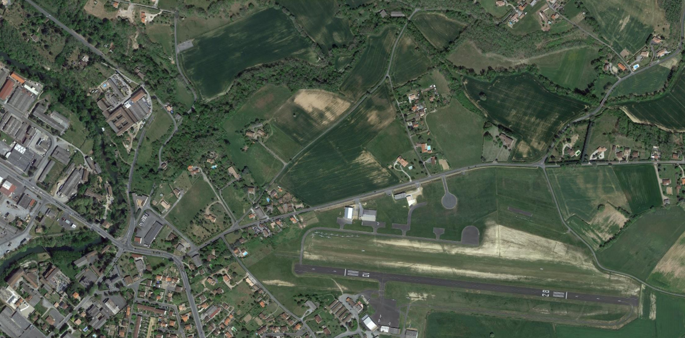
Autan

Slide 4
Stockage
Planeurs

Slide 5
Stockage
Planeurs

